Slide 1

PHÒNG GIÁO DỤC & ĐÀO TẠO TIÊN LÃNG TRƯỜNG TIỂU HỌC KIẾN THIẾT
Nhiệt liệt chào mừng các thầy cô giáo về dự
Giáo viên: NGUYỄN Thị HÀ
Môn: TIẾNG VIỆT 2

Slide 3

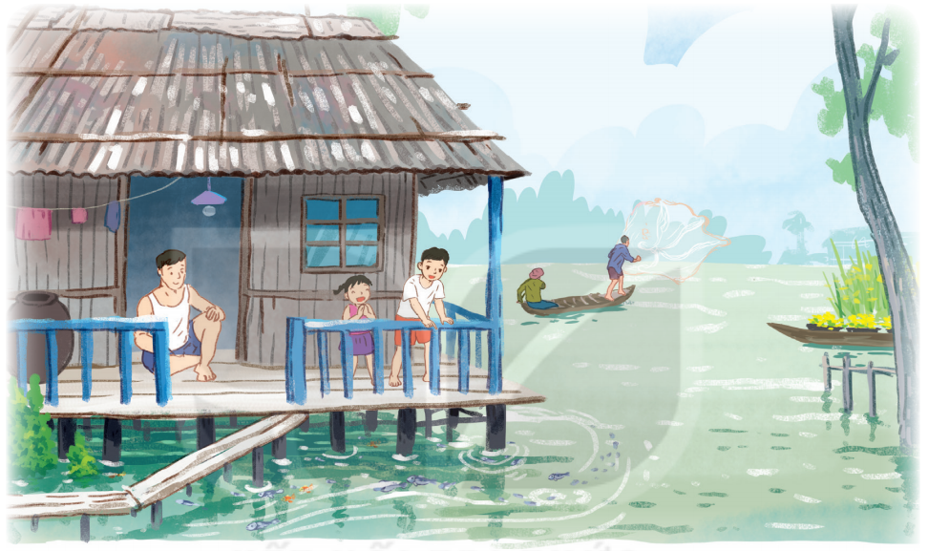

Slide 5

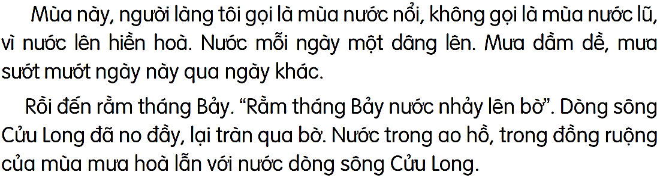
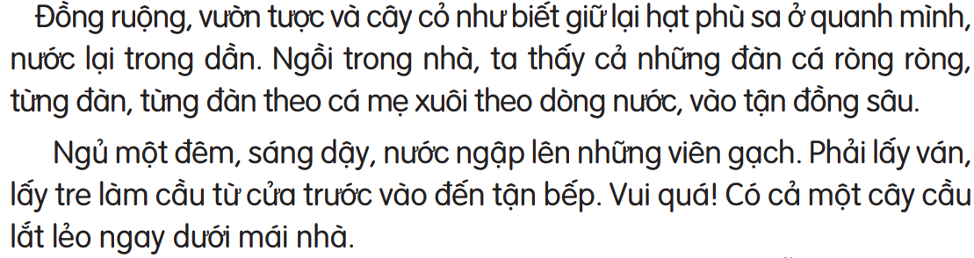
1
2
3
4

Slide 6
Luyện đọc câu dài
Nước trong ao hồ,/ trong đồng ruộng của mùa mưa/ hoà lẫn với nước dòng sông Cửu Long.//

Slide 7
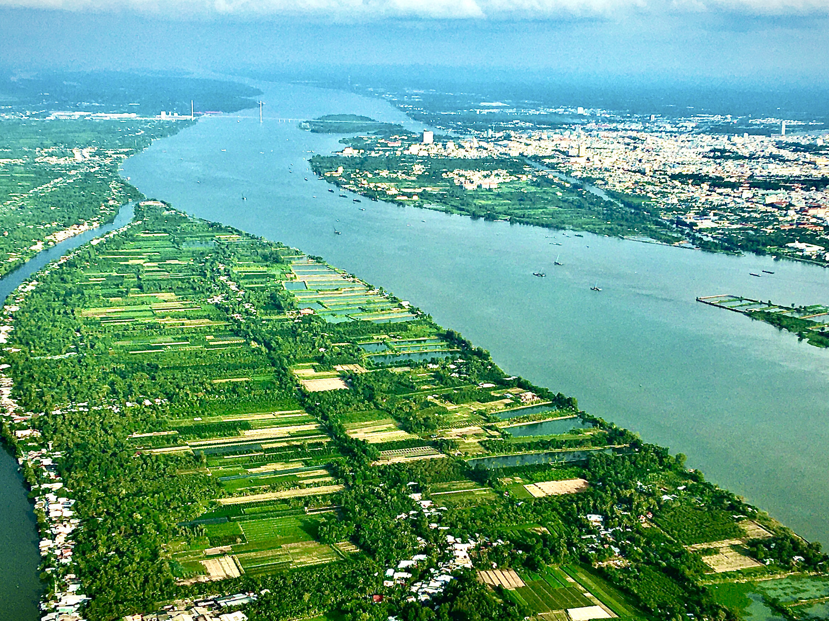
Cửu Long: một con sông lớn ở miền Nam nước ta.

Slide 8
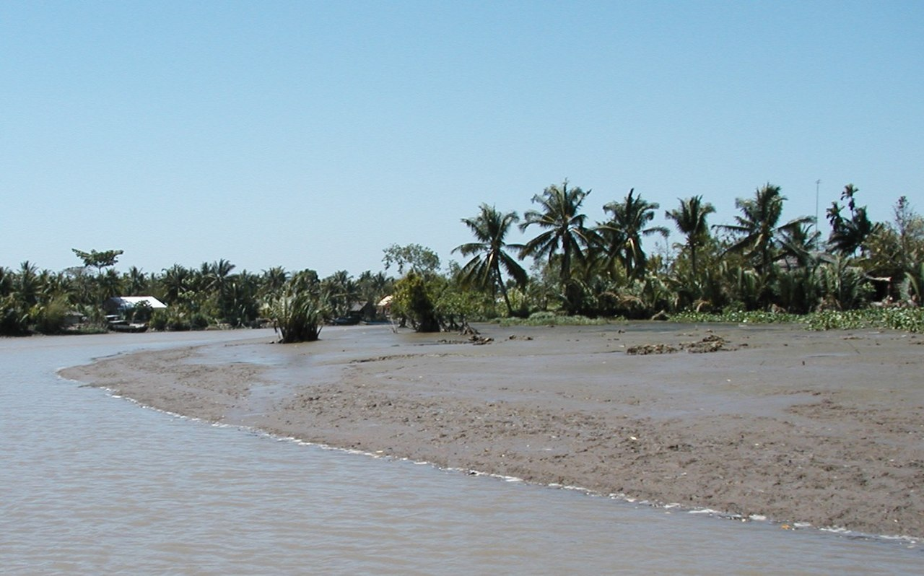
Phù sa: đất, cát nhỏ mịn, hoà tan trong dòng nước hoặc lắng đọng lại ở bờ sông, bãi bồi.

Slide 9
Luyện đọc câu dài
Ngồi trong nhà,/ ta thấy cả những đàn cá ròng ròng/ từng đàn,/ từng đàn/ theo cá mẹ xuôi theo dòng nước,/ vào tận đồng sâu.//

Slide 10


